Slide 1
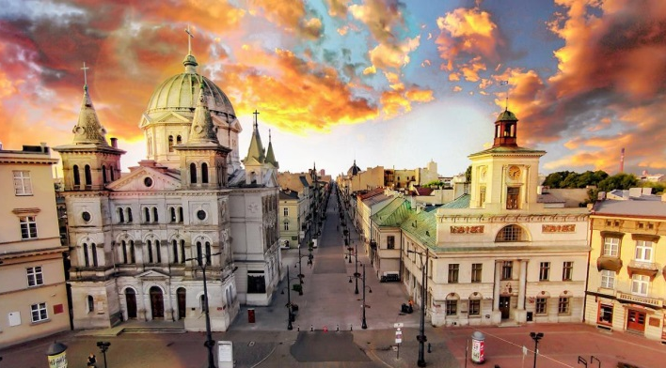


Европейска година на културното наследство
2018 г.
#EuropeForCulture
© Знак за европейско наследство
Notes:
Град Лодз, Полша
Обект, кандидатстващ за знака за европейско наследство

Slide 2
Какво е културното наследство?
Ресурси, наследени от миналото, във всички форми и аспекти: материални, нематериални и цифрови. Включително:
Паметници и забележителности
Пейзажи и естествени обекти
Умения, познания и изражения на човешкото творчество (устни традиции, фестивали, песни и др.)
Колекции в музеи, библиотеки и архиви (картини, книги, артефакти и др.)
Филмово наследство

Slide 3
Защо има година на културното наследство?
За поощряване на споделянето и утвърждаването на културното наследство на Европа като споделен ресурс;
За повишаване на осведомеността за общата история и общите ценности;
За засилване на чувството за принадлежност към Европа; както и
За по-добра защита, опазване, повторно използване, развитие, утвърждаване на стойността и популяризиране на културното наследство на Европа.
Notes:
© Pol Englebert Joutes

Slide 4
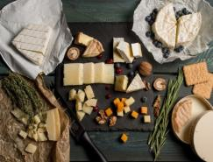
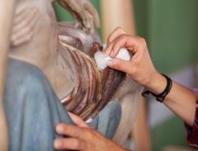
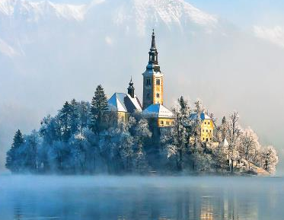
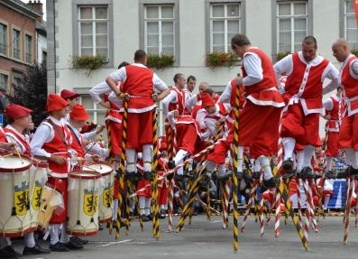
Европейската година ще насърчи:
Културното наследство като ключов компонент на културното многообразие и междукултурния диалог;
Приноса на културното наследство за икономиката; както и
Културното наследство като важен елемент на отношенията между ЕС и трети държави.
© Shutterstock
© Shutterstock
© Снимка на Franc Ferjan
© Pol Englebert Joutes

Slide 5
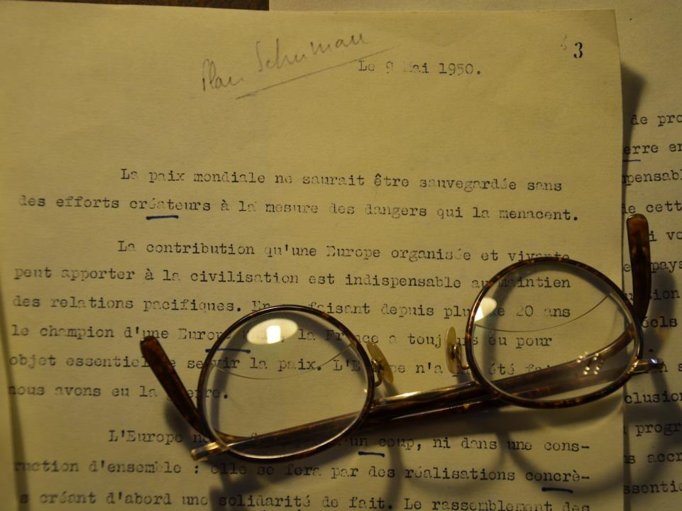
© Знак за европейско наследство
Културното наследство е не само наследство от миналото, но и ресурс за бъдещето ни

Slide 6
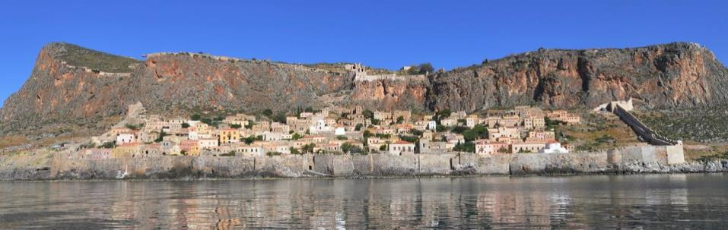
© European Heritage Label
Къде?
Проектите и събитията ще се провеждат в цяла Европа
Делегациите на ЕС също ще способстват за популяризирането на годината извън ЕС
© Знак за европейско наследство

Slide 7
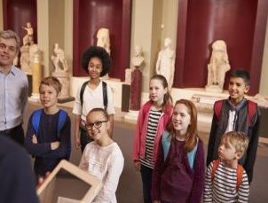
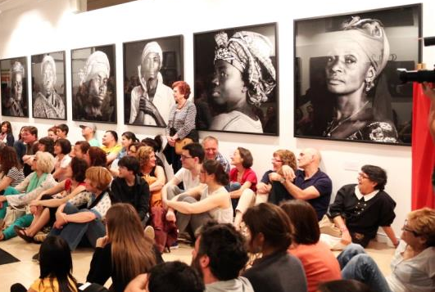
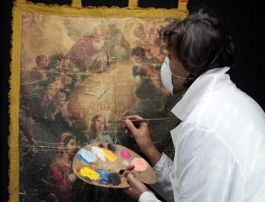
За кого?
Деца (10—15 години)
Млади хора (15-25 години)
Широката общественост
Професионалисти в областта на културното наследство
И всички любознателни хора!
© Знак за европейско
© Shutterstock
© Javier Rodríguez
© Shutterstock

Slide 8
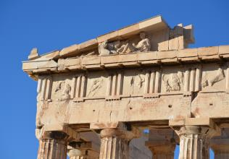
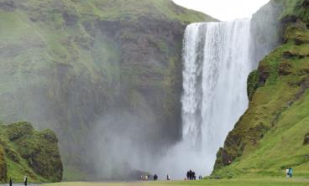
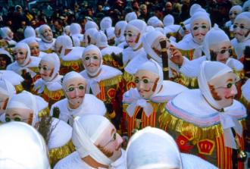
С кого?
Държавите членки, регионални и местни органи
Гражданското общество
Професионалисти в областта на културното наследство
Международни организации
Европейската година принадлежи на всички!
© Знак за европейско на
© Европейска комисия
© Shutterstock
© Знак за европейско наследство
© European Commission
© Shutterstock

Slide 9

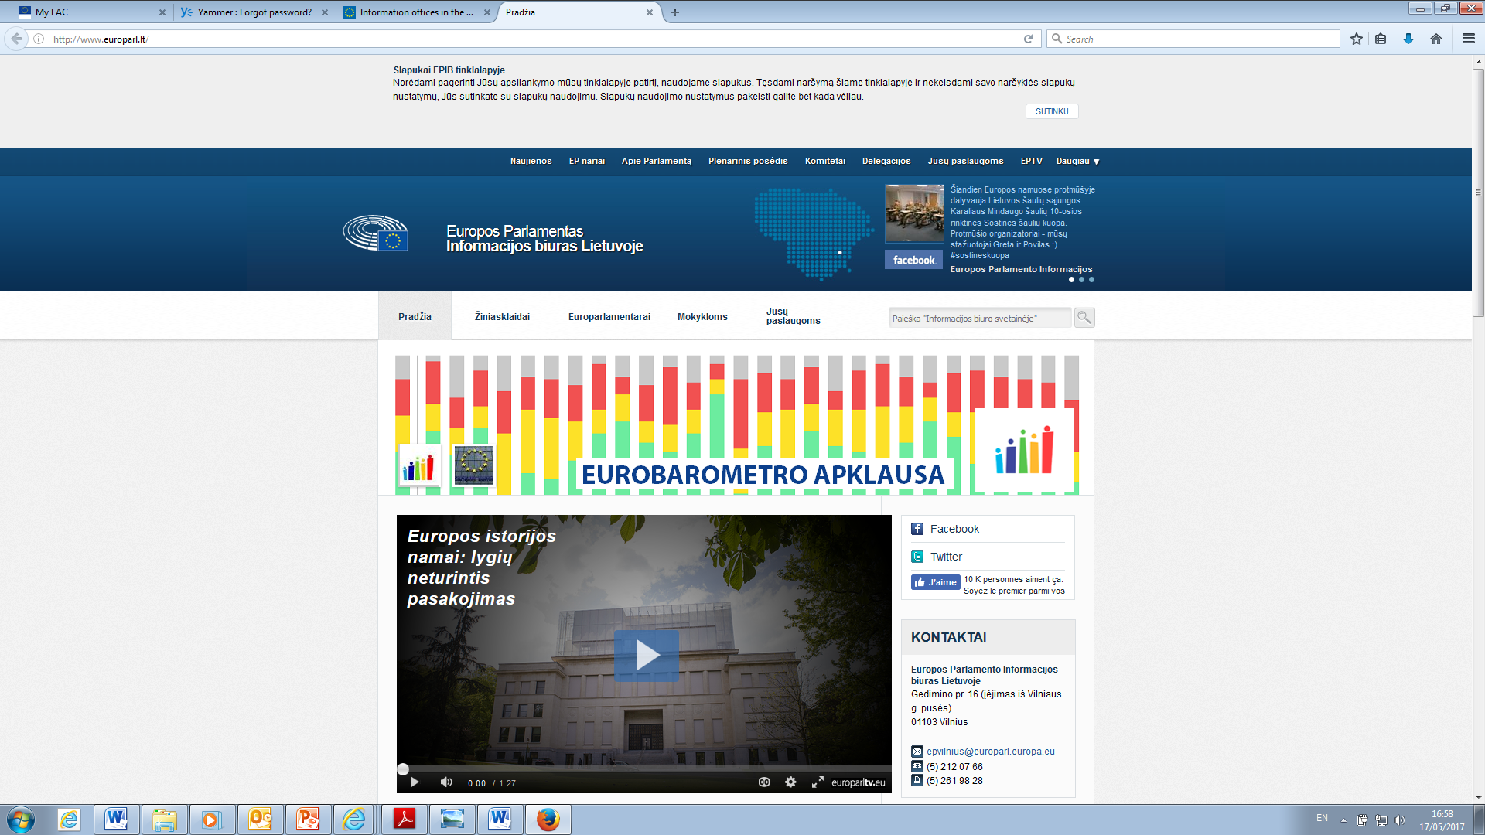
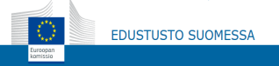
Как?
Организация на Годината на национално равнище
Националните координатори управляват Годината в държавите членки,
подкрепени от други заинтересовани лица: Информационните бюра по програмата „Творческа Европа“, представителствата на Комисията и на Европейския парламент, заинтересовани страни в областта на културното наследство, културния сектор и др.

Slide 10
Как?
Организация на Годината на европейско равнище
Съвместни действия на Европейските институции: Комисията, Парламента, Съвета на ЕС, Европейската служба за външна дейност, Комитета на регионите и Икономическия и социален комитет.
Под водачеството на генерална дирекция „Образование, младеж, спорт и култура“ това ще бъде съвместно начинание на различни департаменти на Комисията с акцент върху: образованието, регионалното развитие, социалното сближаване, околната среда, туризма, научните изследвания, аудиовизуалната политика и др.

Slide 11
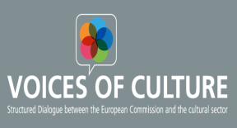
Как?
Организация на Годината на европейско равнище
Комисията се подпомага от Комитет на заинтересованите страни, състоящ се от 35 представителни организации.
Някои международни организации, включително ЮНЕСКО и Съвета на Европа, също са тясно асоциирани.
http://www.voicesofculture.eu/

Slide 12
Как?
Инициативи на европейско равнище
Транснационални проекти и европейски инициативи
Множество събития, като се започне от форума на Годината на европейската култура на 7—8 декември 2017 г.
Комуникационна кампания и проучване „Евробарометър“

Slide 13
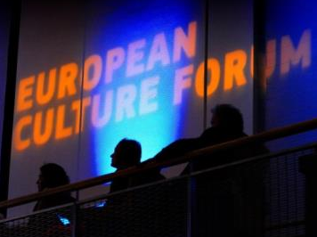

Ключови събития през 2018 г.
Европейски културен форум:
Събитие на всеки две години с широк отзвук
Провеждането му през декември 2017 г. ще послужи за начало на Годината,
http://ec.europa.eu/culture/forum/
Европейски дни на културното наследство
Честват се ежегодно през септември
Хиляди събития и достъп до обекти, които рядко са отворени за посещения
Над 30 милиона посетители всяка година
http://www.europeanheritagedays.com/

Slide 14


Slide 15


Ключови събития през 2018 г.
Знак за европейско наследство
За европейските обекти със символична стойност и историческо значение
От 2013 г. насам са определени 29 обекта
Европейски столици на културата за 2018 г.
https://ec.europa.eu/programmes/creative-europe/actions/heritage-label_en
От 1985 г. насам всяка година се определят 2 града.
които открояват богатството на културното многообразие на Европа
Столици на културата за 2018 г.: Валета (Малта) и Леуварден (Нидерландия)
https://ec.europa.eu/programmes/creative-europe/actions/capitals-culture_en

Slide 16
Как?
Бюджет
Общ бюджет от 8 милиона евро за 2017 г. и 2018 г.
За финансиране на транснационални проекти посредством специална покана за отправяне на предложения по програмата „Творческа Европа“;
За подпомагане на изпълнението на 10 европейски инициативи;
За комуникационната стратегия на Годината (проучване „Евробарометър“, изготвяне на инструменти за достигане до целевите групи и др.)

Slide 17

Как?
В ДОПЪЛНЕНИЕ:
Финансирането за културното наследство ще бъде осигурено по линия на различни програми на ЕС:
„Еразъм+“,
„Хоризонт 2020“,
Програма за конкурентоспособност на предприятията и малките и средните предприятия (COSME),
„Европа на гражданите“,
Структурни и кохезионни фондове на ЕС и др.
http://ec.europa.eu/assets/eac/culture/library/reports/2014-heritage-mapping_bg.pdf
Notes:
Специална покана за отправяне на предложения по програмата „Творческа Европа“ с бюджет от 5—7 милиона евро

Slide 18
Десет европейски инициативи
Всяка инициатива включва редица проекти и действия
Те ще бъдат изпълнени от Европейската комисия в сътрудничество с ключови партньори (Съвета на Европа, ЮНЕСКО, ICOMOS и др.)
Тези десет инициативи с широк отзвук ще гарантират наследството на Годината след 2018 г.
Те отговарят на четири основни цели, като определят какво е европейското културно наследство…

Slide 19
Десетте европейски инициативи, които отговарят на четири цели, са:
Споделеното наследство: Културното наследство принадлежи на всички нас
Наследството в училище: Децата откриват най-ценните съкровища и традиции на Европа
Младежта и наследството: Младите хора вдъхват нов живот на наследството
Ангажираност
Наследството в преход: Нови концепции за промишлените, религиозните и военните обекти и пейзажите
Туризмът и наследството: Отговорен и устойчив туризъм и културно наследство
Устойчивост
Защита
Грижливо пазене на наследството: Разработване на стандарти за качество за намеси в културното наследство
Наследство в риск: Борба с незаконната търговия с паметници на културата
Умения, свързани с наследството: По-добро образование и обучение за традиционните и за новите професии
Всичко за наследството: Насърчаване на социалните иновации и на участието на хората и на общностите
Наука за наследството: Научни изследвания, иновации, наука и технология в полза на наследството
Иновации

Slide 20

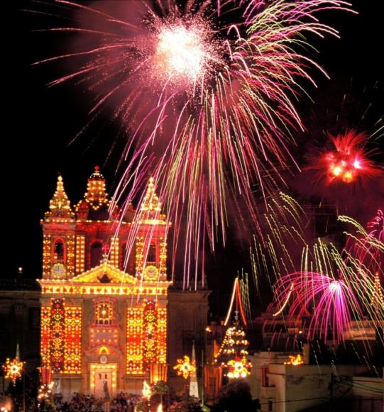


За повече информация:
https://ec.europa.eu/culture/european-year-cultural-heritage-2018_en
#EuropeForCulture
EAC-EYCH2018@ec.europa.eu
Правно основание

Slide 21
Творческа Европа: Проекти за европейско сътрудничество – категория 3 Краен срок: 22 ноември 2017 г., 12:00 ч CET

Slide 22
Малки проекти за сътрудничество
в напреднала фаза на подготовка!
иновативен подход спрямо наследството
интересни и устойчиви резултати
финансиране: до 60% от общия бюджет
без долна граница на исканите суми - до 200 хил. €
партньорски договор: минимум 3 организации от 3 различни държави
до 4 години

Slide 23
Творческа Европа - Проекти за европейско сътрудничество
Проектите за сътрудничество следва да допринесат за:
укрепването на чувството за принадлежност към общото европейско пространство;
насърчаването на културното наследство като източник на вдъхновение за съвременното творчество и иновации, както и засилването на взаимодействието между сектора на културното наследство и други сектори на културата и творчеството.

Slide 24

Награда на Европейския съюз за културно наследство за 2018 г.
Консервация, Проучване, Отдадена работа, Образование, обучение и повишаване на обществената осведоменост Крайният срок за кандидатстване е 1-ви октомври 2017 г.

Slide 25
За контакти:
Бюро „Творческа Европа“ – България, офис „Култура“
www.creativeeurope.bg
www.facebook.com/CreativeEurope.Bg
Иво Страхилов
i.strahilov@mc.government.bg
02/ 94 00 905
Весела Кондакова 02/ 94 00 915 и 0884 79 97 59
vesela_ko@mc.government.bg

